Slide 1
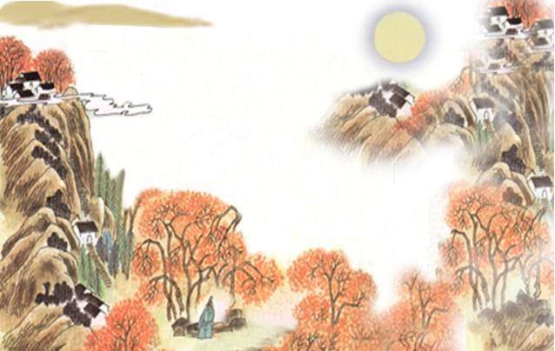
4、古诗两首

Slide 2

赠刘景文

Slide 3
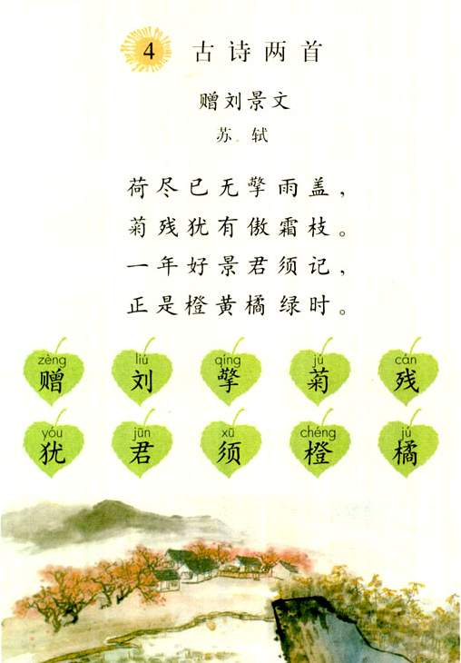
宋朝诗人

Slide 4

zèng liú qíng gài
赠送 姓刘 擎雨盖
jú cán yóu
菊花 残枝 犹有
jūn bì xū chéng jú
君子 必须 橙色 橘子
jìng xié fēng yú
小径 歪歪斜斜 枫树 于是

Slide 5
刘 擎 菊 残
犹 君 须 橙
橘 斜 径
枫 于

Slide 6



首
记
于
枫
径
斜
橘
橙
君
残
菊
刘

Slide 7

yú
shǒu
（由于）
（于是）
（首都）
（首先）
于
首
zhī
fēng
（树枝）
（枝叶）
（枫树）
（枫叶）
枝
枫
jì
liú
（记住）
（识记）
（姓刘）
（刘海）
记
刘

Slide 8



摘苹果
菊花
枫树
必须
树枝
于是
姓刘
橙子
擎雨盖
记得
犹有

Slide 9

赠刘景文
苏轼
荷尽已无擎雨盖，
菊残犹有傲霜枝。
一年好景君需记，
正是橙黄橘绿时。
秋夕

Slide 10
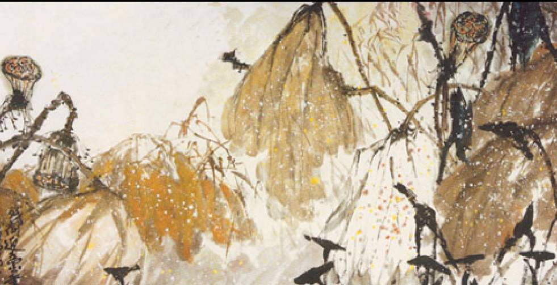
荷尽已无擎雨盖，

Slide 11
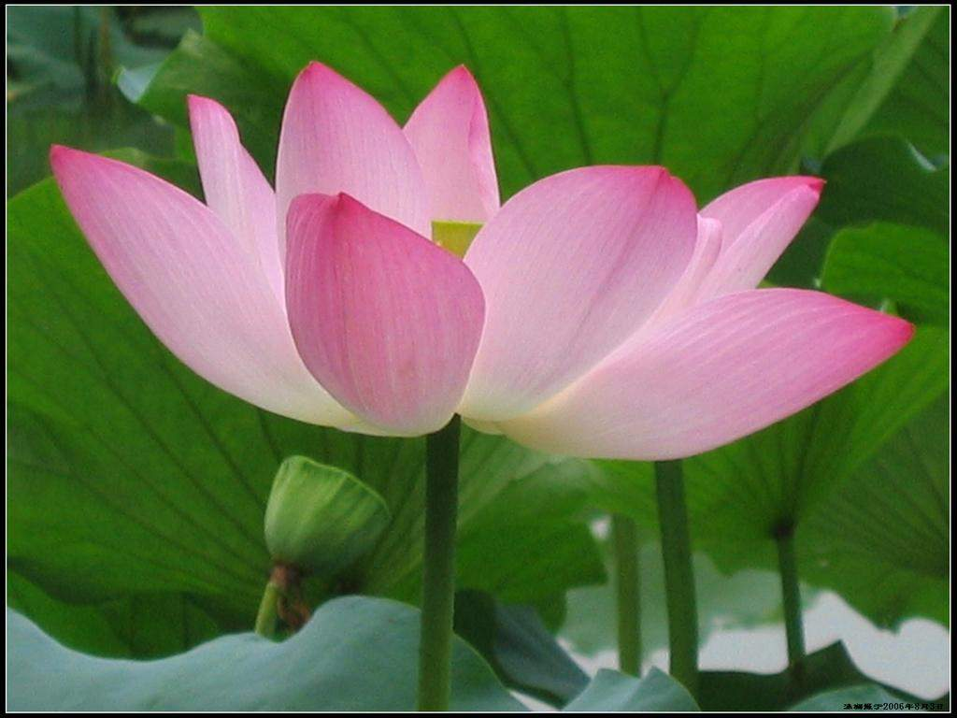
荷 花 盛 开

Slide 12
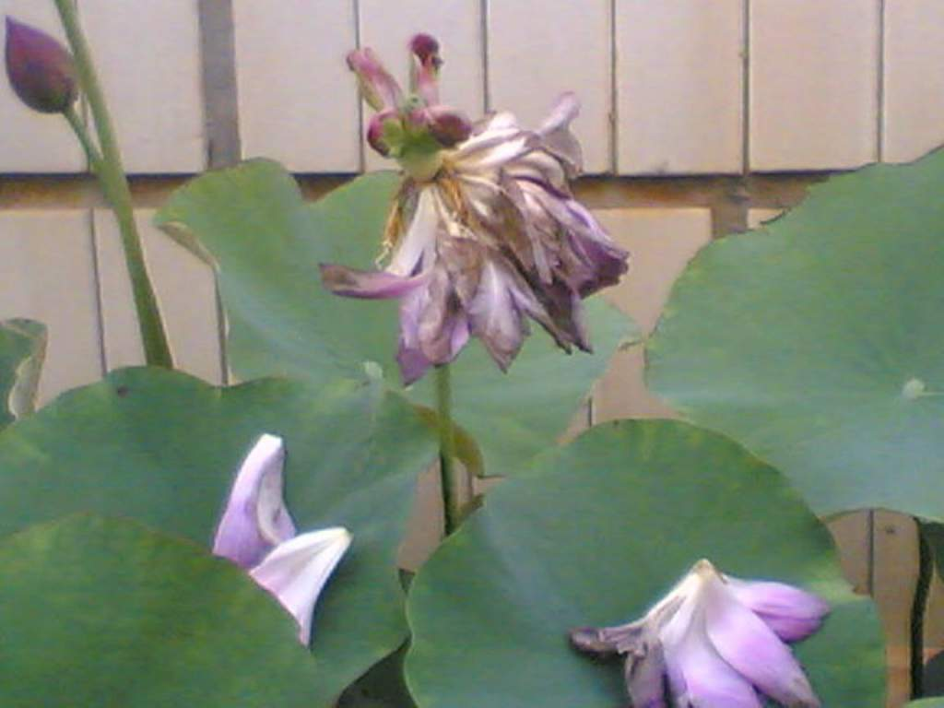
荷 花 凋 谢

Slide 13
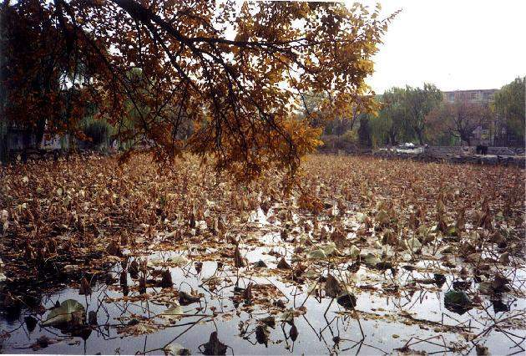
荷 尽
尽：凋谢

Slide 14
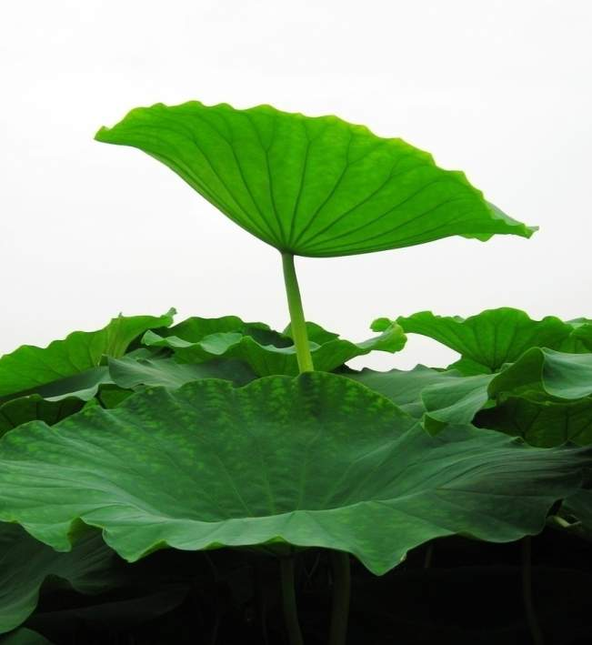
荷叶
擎雨盖
？
擎：撑开，遮

Slide 15
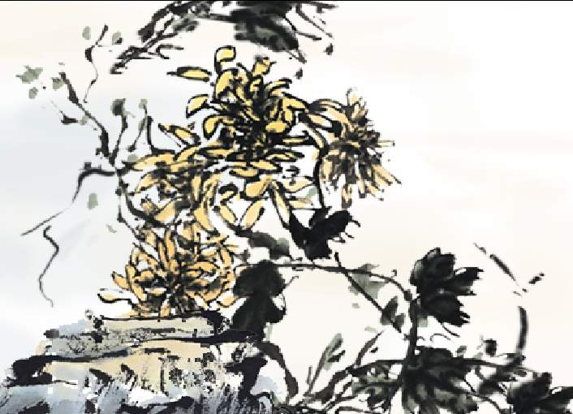
菊残犹有傲霜枝。

Slide 16
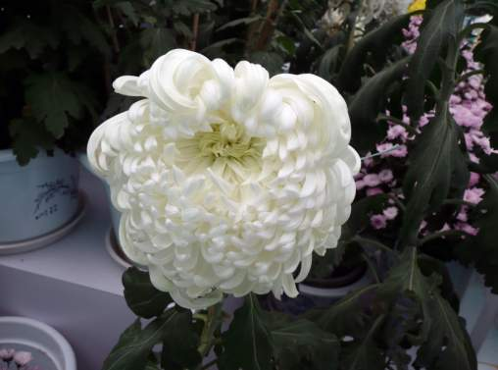
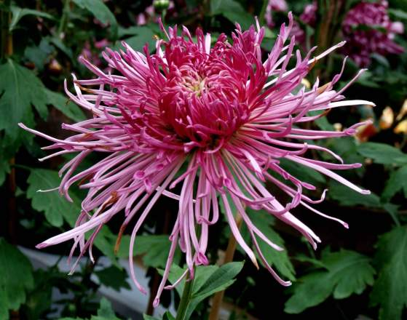
菊花

Slide 17
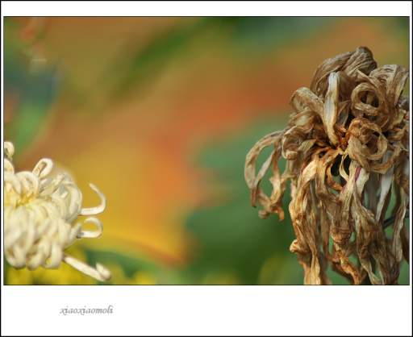
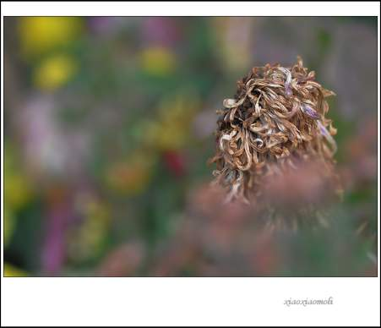
菊残
残：
零落，凋落

Slide 18
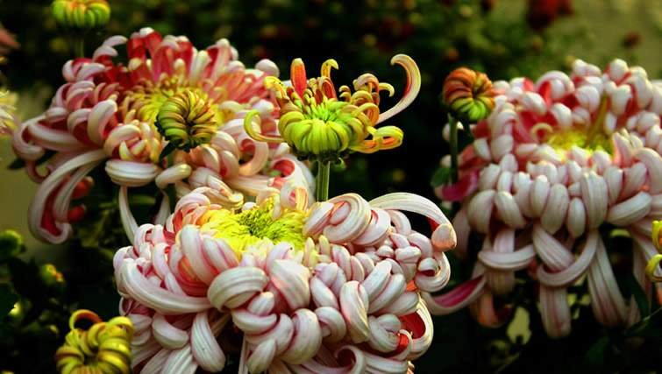
傲：藐（miǎo）视，不屈
霜：秋霜，寒霜

Slide 19
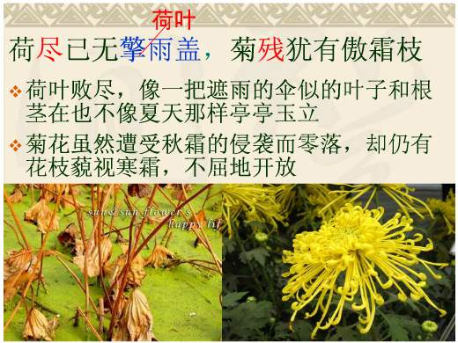

Slide 20
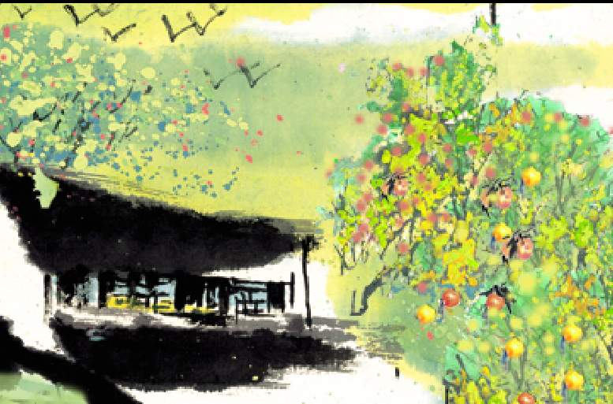
一年好景君需记，正是橙黄橘绿时。

Slide 21
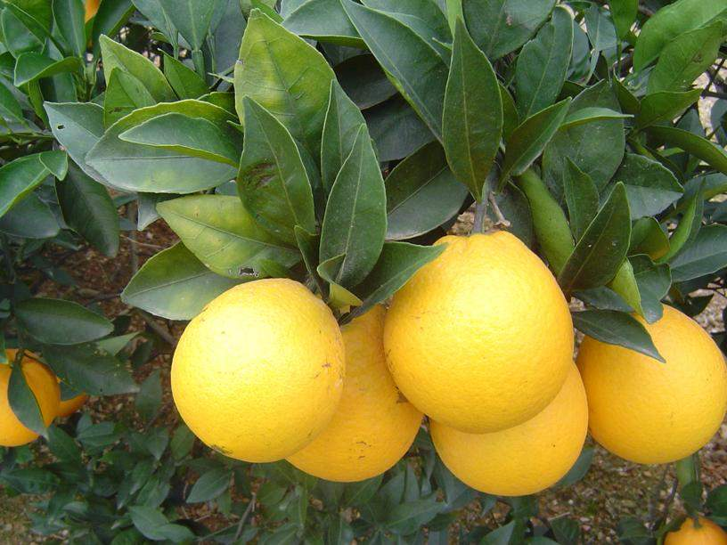
橙 黄

Slide 22
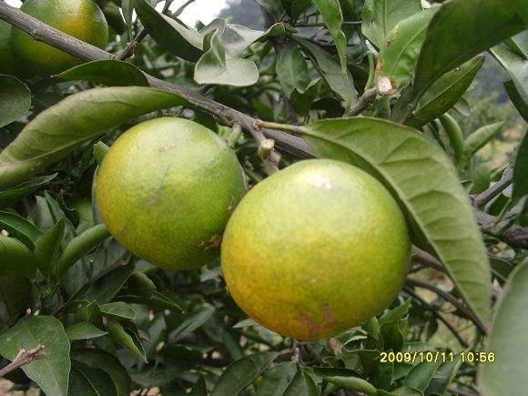
橘 绿

Slide 23
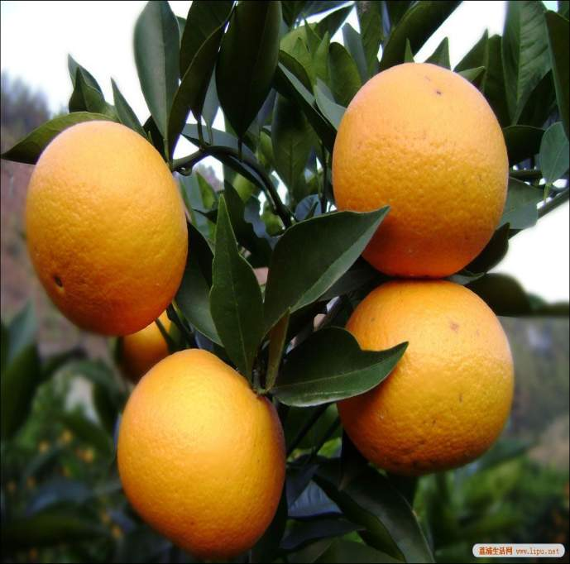
橙黄橘绿

Slide 24
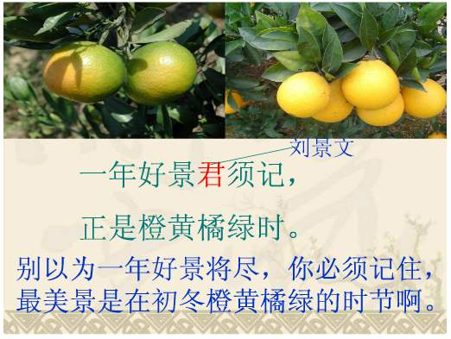

Slide 25

赠刘景文
苏轼
荷尽/已无/擎雨盖，
菊残/犹有/傲霜枝。
一年/好景/君须记，
正是/橙黄/橘绿时。

Slide 26
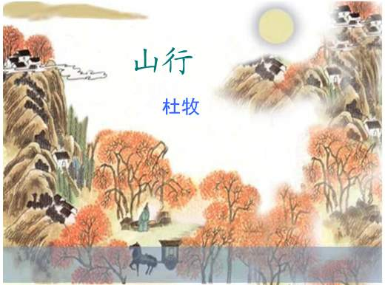

Slide 27
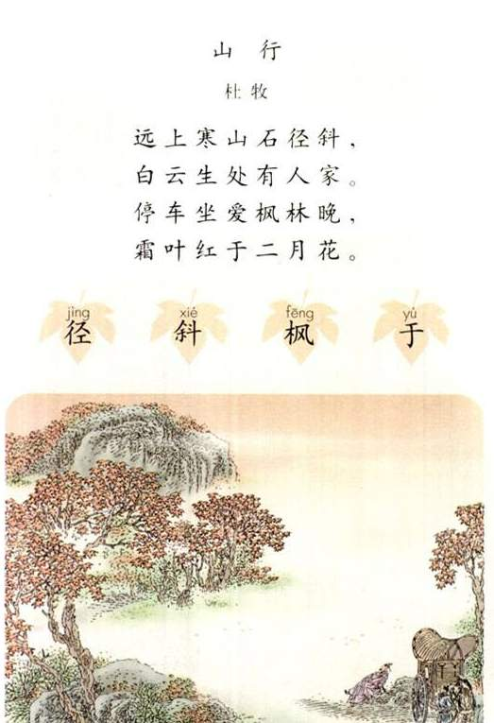
唐朝诗人

Slide 28
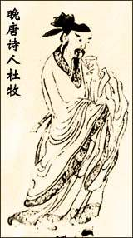
知诗人，解题意
山行：
在山里走

Slide 29
我 会 读
jìng xié fēng yú
径 斜 枫 于
径（石径）（路径）
斜（倾斜）（石径斜）
枫（枫叶）（枫树）
于（于是）（终于）

Slide 30
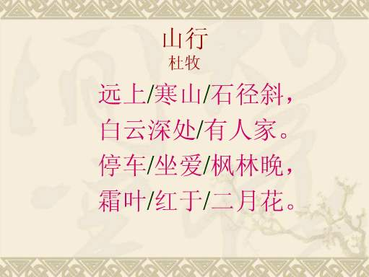
生

Slide 31
远上寒山石径斜

Slide 32
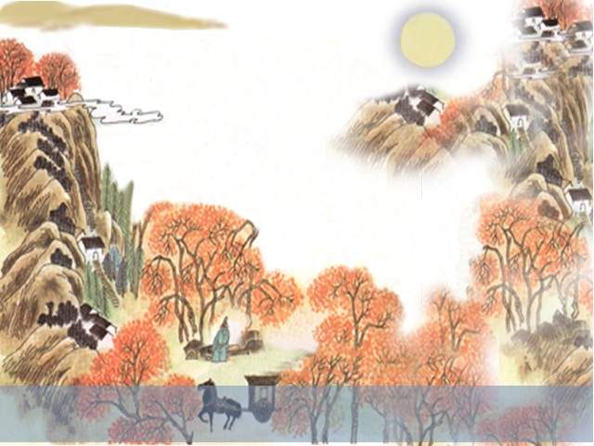

白 云 生 处 有 人 家

Slide 33
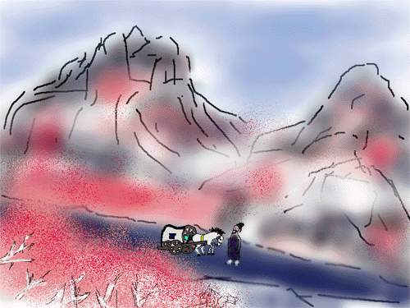
远上寒山石径斜，
一条弯弯曲曲的小道由山下通向远处的山顶
寒山：深秋时节的山
径：小路
斜：弯弯曲曲

Slide 34

白云生处有人家。
抬眼望去，白云升腾的地方，隐隐约约地有几户人家。
生：产生，出现

Slide 35
停车坐爱枫林晚，
·
·
坐：因为
因为喜爱这傍晚的枫树林，不由得停下车来观赏。
晚：傍晚

Slide 36
枫树

Slide 37
枫叶

Slide 38
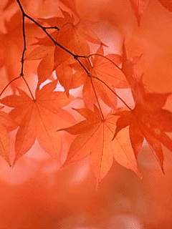
枫叶

Slide 39

二月花

Slide 40

这经霜打过的枫叶，比二月的鲜花还要红火。
红于：比······还红
霜叶：经霜打的枫叶
霜叶红于二月花。
· ·
· ·

Slide 41
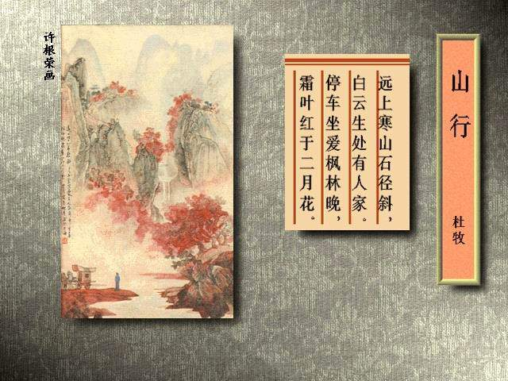
赞美枫叶不畏严寒，傲然独立的高洁品质。

Slide 42

我 会 填
1.“刘”，音节是（ ），共（ ）画，第二笔是（ ）。
2.“枫”，音节是（ ），共（ ）笔，第七笔是（ ）。
⒊“首”，音节是（ ），共（ ）笔，第五笔是（ ）。
liú
6
━
fēng
8
ノ
shǒu
9
︱
《赠刘景文》和《山行》都是描写 （季节）的景色，作者分别是 朝诗人 和 朝诗人 。
前一首诗是抓住 、 、 、______ 四种景物来描写秋天的，后一句是抓住 和______ 枫两种景物来描写秋天的，都抒发了作者 的思想感情。
秋天
宋
苏轼
唐
杜牧
菊花
荷叶
橙子
橘子
寒山
枫叶
热爱大自然，喜欢田园生活

Slide 43
